Slide 1

High
quality
如何提高课堂教学有效性与教师职称成长规划
FREE
a large number
FUNNY
数字艺术学院
张小玲
Notes:
使用方法：
【更改文字】：将标题框及正文框中的文字可直接改为您所需文字
【更改图片】：点中图片》绘图工具》格式》填充》图片》选择您需要展示的图片
【增加减少图片】：直接复制粘贴图片来增加图片数，复制后更改方法见【更改图片】
【更改图片色彩】：点中图片》图片工具》格式》色彩（重新着色）》选择您喜欢的色彩
下载更多模板、视频教程：http://www.mysoeasy.com

Slide 2
目录
Contents
一
课堂管理的方法与有效课堂
二
  教师职称成长规划
Notes:
教师职称成长规划
教材及教学内容
说学情（教学对象分析）
说教法学法
说教学过程（以某一个知识点为例）
说考核评价
教学特色和教学亮点

Slide 3
一、课堂管理的方法与有效课堂
美国“教育多元化与卓越化研究中心”(CREDE)提出的“有效教学”的标准包括：
(1)学习共同体：教师和学生共同参与创造性活动；
(2)语言发展：通过课程发展学生的语言能力，提高学生的文化素养；
(3)情境性学习：教学联系学生真正的生活，促进创造性学习的理解；
(4)挑战性教学：教学应具有挑战性，发展学生的认知思维；
(5)教育性对话：教师通过对话进行教学，特别是进行教育性对话。

Slide 4

一、课堂管理的方法与有效课堂
01
观念创新
课堂理念
02
境界提升
三 三 四
Notes:
使用方法：
【更改文字】：将标题框及正文框中的文字可直接改为您所需文字
【更改图片】：点中图片》绘图工具》格式》填充》图片》选择您需要展示的图片
【增加减少图片】：直接复制粘贴图片来增加图片数，复制后更改方法见【更改图片】
【更改图片色彩】：点中图片》图片工具》格式》色彩（重新着色）》选择您喜欢的色彩
下载更多模板、视频教程：http://www.mysoeasy.com

Slide 5
课堂三要素
一、课堂管理的方法与有效课堂
减少无效互动：对不对 懂不懂
场 域
事 件
生 命
群 体 动 力
内 在 觉 醒

Slide 6
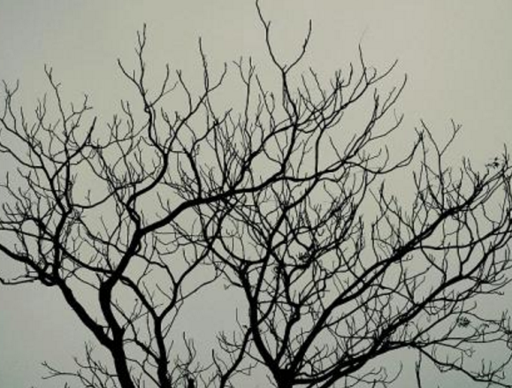
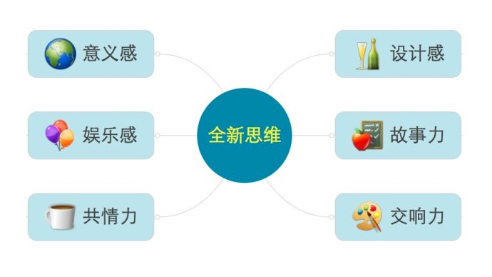
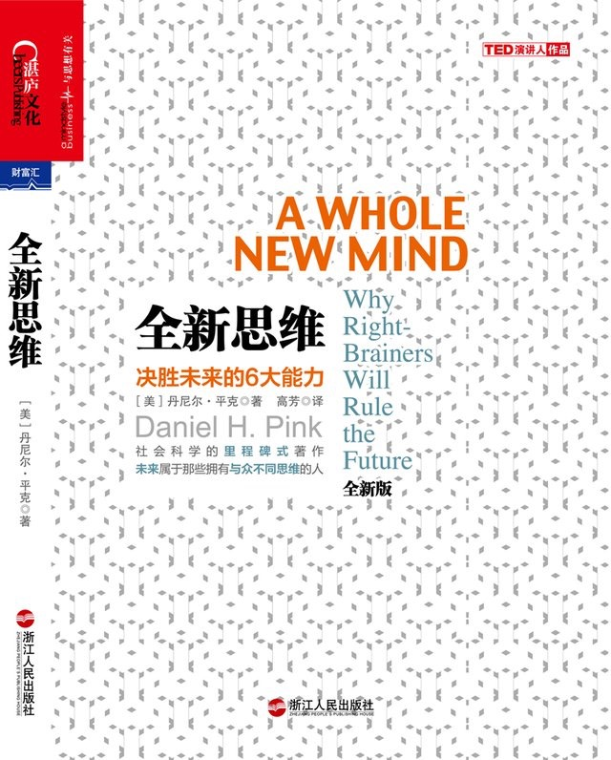
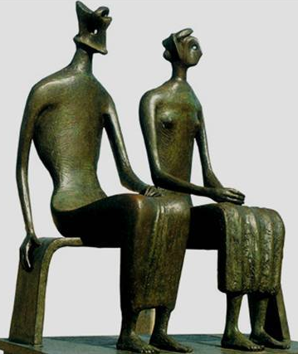
一、课堂管理的方法与有效课堂
事 件
坐标点
生长点
“讲好一个故事”
“外张力”
7/21/17

Slide 7
课堂三观念
一、课堂管理的方法与有效课堂
共生课堂：教学相长、师生共作。
阶梯课堂：学生最近发展区，成长阶梯。
转化课堂：由教到学的转化；由知识到人的发展转化。
坐标点
生长点

Slide 8

教师四角色
一、课堂管理的方法与有效课堂
学习设计者
思想引领者
资源提供者
平台搭建者

Slide 9
一、课堂管理的方法与有效课堂
01
魅力课堂
老师个人
学科魅力
知识魅力
学生成就感
有效课堂
02
创造课堂
资料 素材 视屏---教材-论文—教科研
Notes:
使用方法：
【更改文字】：将标题框及正文框中的文字可直接改为您所需文字
【更改图片】：点中图片》绘图工具》格式》填充》图片》选择您需要展示的图片
【增加减少图片】：直接复制粘贴图片来增加图片数，复制后更改方法见【更改图片】
【更改图片色彩】：点中图片》图片工具》格式》色彩（重新着色）》选择您喜欢的色彩
下载更多模板、视频教程：http://www.mysoeasy.com

Slide 10
一、课堂管理的方法与有效课堂
01
行为改变
自我超越
02
自我超越
Notes:
使用方法：
【更改文字】：将标题框及正文框中的文字可直接改为您所需文字
【更改图片】：点中图片》绘图工具》格式》填充》图片》选择您需要展示的图片
【增加减少图片】：直接复制粘贴图片来增加图片数，复制后更改方法见【更改图片】
【更改图片色彩】：点中图片》图片工具》格式》色彩（重新着色）》选择您喜欢的色彩
下载更多模板、视频教程：http://www.mysoeasy.com

Slide 11

一、课堂管理的方法与有效课堂
所有老师要熟悉授课的课程体系。必须明确课程在整个人才培养中的地位及要求，并经常与对应教学团队沟通交流。
建议1
每学期的课程安排应该提前安排给专业教师进行教学资料准备。
开学的时候教师才知道自己上的课程内容，根本来不及做教学准备，特别是教案和PPT
建议2
订教材的时候是根据任课教师进行选择，教研组进行审查。
而不是其他老师选教材，另一个老师上课。
建议3
督导建议
Notes:
使用方法：
【更改文字】：将标题框及正文框中的文字可直接改为您所需文字
【更改图片】：点中图片》绘图工具》格式》填充》图片》选择您需要展示的图片
【增加减少图片】：直接复制粘贴图片来增加图片数，复制后更改方法见【更改图片】
【更改图片色彩】：点中图片》图片工具》格式》色彩（重新着色）》选择您喜欢的色彩
下载更多模板、视频教程：http://www.mysoeasy.com

Slide 12
一、课堂管理的方法与有效课堂
全局与实时管控课堂。教学相长、师生共作。环境，纪律，情绪。
建议4
规范记心中。
携带资料（电子 纸质），
教学节奏（引- 讲-练-结-悬）
建议5
课程组，教学团队交流（包括集体听课不可少。这是实现有效课堂的更优途径
建议6
督导建议
Notes:
使用方法：
【更改文字】：将标题框及正文框中的文字可直接改为您所需文字
【更改图片】：点中图片》绘图工具》格式》填充》图片》选择您需要展示的图片
【增加减少图片】：直接复制粘贴图片来增加图片数，复制后更改方法见【更改图片】
【更改图片色彩】：点中图片》图片工具》格式》色彩（重新着色）》选择您喜欢的色彩
下载更多模板、视频教程：http://www.mysoeasy.com

Slide 13
二
  教师个人成长
01
  讲师——基本条件
02
  副高——基本条件
03
  艺术学科 ——量化
04
积极参与
05
做资料技巧
06
建议
Notes:
教材及教学内容
说学情（教学对象分析）
说教法学法
说教学过程（以某一个知识点为例）
说考核评价
教学特色和教学亮点

Slide 14
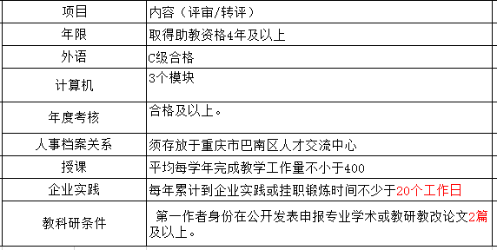
艺术学科讲师——基本条件
研究生免考
与报专业相关课程
必须要能检索

Slide 15
艺术学科副高——基本条件
1 连续三年，年度考核为“合格”以上者
“基本合格”1次以上者，延期1年申报；被确定为“不合格”1次以上者，延期2年申报。
2 年限
聘任讲师职务5年及以上或博士学位获得者从事本专业技术工作1年及以上
3 教学质量 （评教+校督导+院督导）
平均每学年不低于240学时，课堂教学评价达到良好及以上，
4 教学研究成果条件（一类条件之一或二类条件之二）
一类①主研（前2名）1项省级教学改革项目,或主研（前5名）1项国家级教学教改项目。必须结题
一类②主编或编著（前2名）教材1部并获省级优秀教材或全国教材图书奖，或编著（前4名）1部教材获国家规划立项（21世纪教材、十五教材、十一五教材）。
二类①在学术期刊公开发表教研教改论文1篇及以上。
二类③在完成规定教学工作量前提下，近三年课堂教学评价均达到优秀。
5 学术成果量化考核不低于50分，并须具备下列条件之一：
①撰写出版学术专著1部（前2名），或以个人独著或第一作者撰写出版学术编著1部（含教材编著）。
②以个人独著或第一作者发表研究论文2篇及以上（含教研教改论文），其中相关专业核心期刊发表不少于1篇。

Slide 16
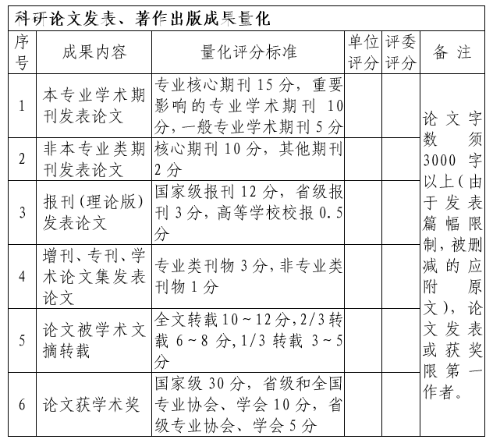
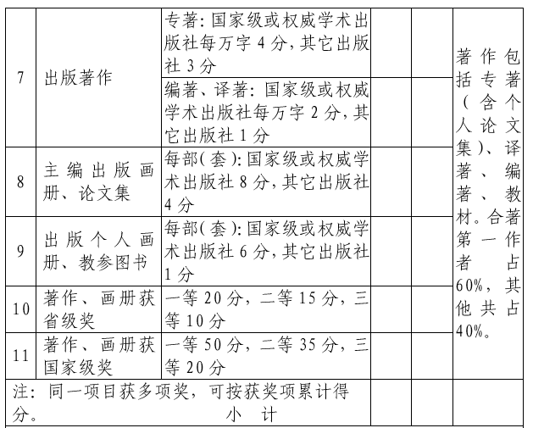

艺术学科 ——量化（副高50，正高80）

Slide 17
强调并关注本人干的业绩，踏实参与。
主研或参与教科研情况 --质询
学校初审--学科组—大评委
强调本人的研究、业绩持续性，系统性；教学相关性。

Slide 18
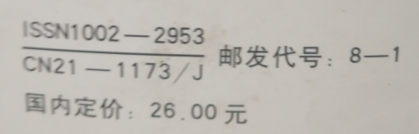
做资料技巧
1. 纵向项目~
教学改革项目
科学研究项目
2. 论文发表~
首选 J 类
必须能检索（知网、万方、维普、龙源）

Slide 19
建议
1.学习并保持软技能，因为拥有这些技能的人才具备更大的职场优势。
------口头交流、领导力、情商管理和时间管理……
2.积极申报各类各级项目
  校内教改-校内科研
  高等教育学会
  十三五社会科学规划
  重庆市科普
  重庆市人文与社会科学

Slide 20

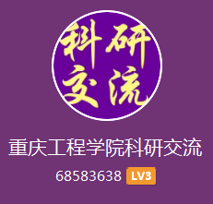
建议
多读多写多学多问
近期项目通知……
重庆工程学院关于组织申报 2018—2019 学年校内基金资助项目的通知
http://www.cqie.edu.cn/html/6/content/18/12/22412.shtml
关于申报教育部科技发展中心高校产学研创新基金—“北创助教”基金课题的通知http://www.cqie.edu.cn/html/6/content/18/12/22339.shtml课题申报截止时间为2019年3月31日
关于2019年度教育部哲学社会科学研究重大课题攻关项目招标工作的通知http://www.cqie.edu.cn/html/6/content/18/12/22340.shtml 2019年1月23日截止
重庆市科学技术局关于征集2019年重庆市科技活动周特色科普活动的通知
http://www.cqie.edu.cn/html/6/content/18/12/22128.shtml

Slide 21

最后的最后
只想说：各种求交流，求留言，求分享，求吐槽
谢谢
数字艺术学院督导小组

